Slide 1

ADAM
Bouchon Agustin
Waechter Victor
Famibelle Nohoarri

Slide 2
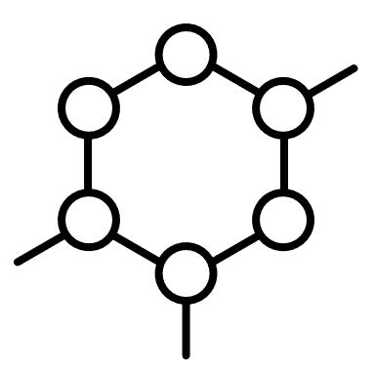








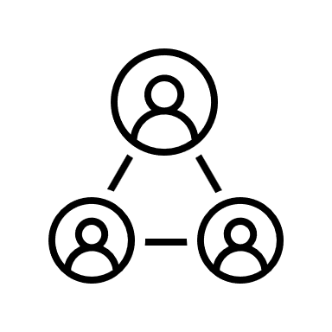












Slide 3



Des souffrances oubliées
Femme célibataire
Femme lesbienne
Maladie
Homme infertile

Slide 4



Slide 5


Adam
Inscription validée!

Slide 6
Banque de la vie

Slide 7




Slide 8
Sauver la décroissance!!!
8 Millions
4 Millions
2022
2100

Slide 9


ADAM, la banque innovante DE gamète humain.

Slide 10
ADAM, qu’est-ce que c’est ?
Le projet repose sur la création de propositions de valeurs clés :
  un examen et une analyse approfondie des génome du donneur et du receveur
  Une plateforme client, permettant l’accès a un panel varié de profil génotypiques, avec un score de compatibilité, permettant de minimiser les risques de maladies.
  permet de catégoriser les critères physiques (couleur des yeux, pilosité), de sorte à mettre en avant les profils de donneurs les plus appropriées aux attentes.

Slide 11


CE N’est pas tout !
Questionnaire comportemental
Un algorithme puissant

Slide 12


